Slide 1

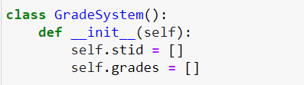
請利用class和while迴圈寫一個成績登記系統，並包含以下功能:
(1)在迴圈中讓使用者輸入以下選項:
(2)當使用者輸入1時，讓使用者輸入學號及成績並且更新物件的值
(3)當使用者輸入2時，清空物件的值
(4)當使用者輸入3時，回傳全班最高分並輸出
(5)當使用者輸入4時，回傳全班平均並輸出
(6)當使用者輸入5時，輸出全班成績
(7)當使用者輸入6時，讓使用者輸入學號，並且回傳此學號的成績並輸出
(8)當使用者輸入7時，把所有的學號及成績利用寫檔寫成一個grade.txt
格式為:
(9)class的初始值
(10)建立一個新物件

Slide 2
模板:
class GradeSystem():
def __init__(self):
self.stid = []
self.grades = []
def addGrade(self,stid,newgrade):
…
def getHighestGrade(self):
…
def getAllGrade(self):
…
def clear(self):
…
def avg(self):
…
def findGrade(self,stid):
…
def export(self):
…

Slide 3
模板:
grade=GradeSystem()
while True:
opt=int(input("請選擇服務:(1)新增成績 (2)清空成績 (3)全班最高 (4)全班平均 (5)全班成績 (6)查詢成績 (7)匯出 (8)退出:"))
if opt == 1:
stid=input("請輸入學號:")
newgrade=int(input("請輸入成績:"))
grade.addGrade(stid,newgrade)
elif opt == 2:
grade.clear()
elif opt == 3:
…

Slide 4
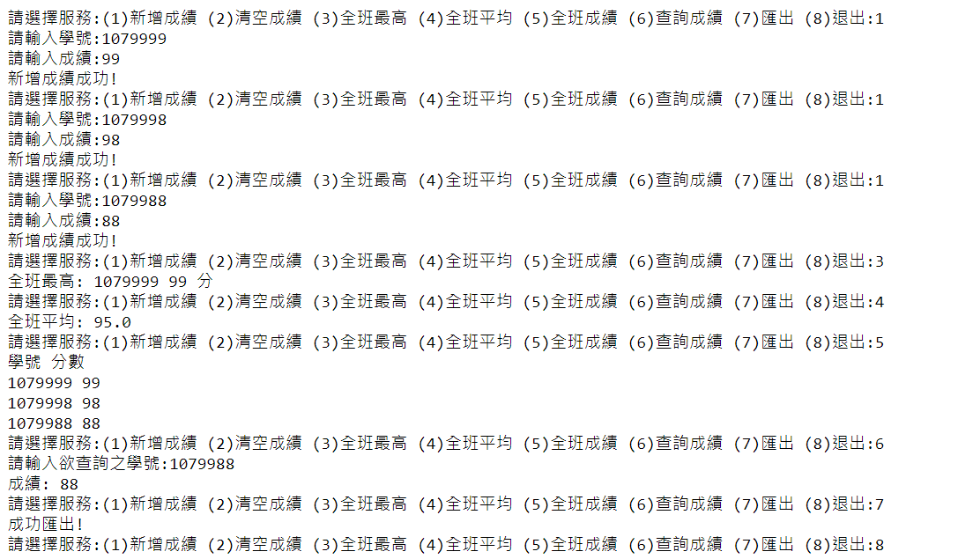
運行結果:

